Slide 1
Кафедра биологии и экологии
ЛЕКЦИЯ 15
ОСНОВЫ ЭКОЛОГИИ ЧЕЛОВЕКА
Доцент Горлова О.П.

Slide 2
Вопросы
1. Экология человека как наука. Цель, задачи, методы
2. Антропоэкосистема - объект экологии человека
3. Человек как фактор и объект действия экологических факторов

Slide 3
Экология человека
– «наука, изучающая общие закономерности взаимоотношений природы и человека и разрабатывающая мероприятия, направленные на оптимизацию их взаимодействия»

Slide 4
Главная особенность ЭКОЛОГИИ ЧЕЛОВЕКА – междисциплинарный характер, затрагивающий вопросы наук:
социология, этнография, философия, экономика, геохимия, физика, география, демография, экология, гигиена, эпидемиология, антропология, генетика человека и др.

Slide 5
Цель ЭКОЛОГИИ ЧЕЛОВЕКА– обеспечить общество ИНФОРМАЦИЕЙ, которая способствует оптимизации жизненной среды человека и процессов, протекающих в человеческих общностях

Slide 6
Основные задачи экологии человека:
Изучение состояния здоровья людей.
Исследование динамики здоровья.
Прогноз состояния здоровья будущих поколений людей.
Изучение влияния факторов среды на здоровье и жизнедеятельность людей.
Исследование процессов сохранения и восстановления здоровья и социально-трудового потенциала популяций.
Анализ глобальных и региональных проблем экологии человека.

Slide 7
Разработка новых методов экологии человека.
Разработка путей повышения уровня здоровья и социально-трудового потенциала населения.
Создание антропоэкологического мониторинга
Составление медико-географических карт.
Сопоставление медико-географических карт с картами загрязнения окружающей среды.
Определение научно обоснованных значений предельно допустимых техногенных нагрузок на человеческий организм.

Slide 8
Таким образом, задачи Экологии Человека:
-развитие экологического мышления;
-экологизация наук;
-экологизация общественного сознания,
Практическая задача:
- создание на территории обитания здоровой, экологически чистой, безопасной и социально комфортной среды обитания человека

Slide 9
общие вопросы антропоэкологии
биологические
Аспекты экологии человека
социальные
прикладные

Slide 10
Популяционный(Экология популяций)
Организменный (Аутэкология)
Сообщество популяций (Демэкология)
Уровни экологии человека
Биогеоценотический
(Синэкология)
Биосферный (Биосферология)

Slide 11
Методы ЭКОЛОГИИ ЧЕЛОВЕКА
Оценивание
Районирование
Картографирование
Прогнозирование

Slide 12
Оценивание
Оценка комфортности природных условий (по более 30 параметрам)
5 типов территорий:
1 –комфортные - благоприятные
2- прекомфортные - условно благоприятные
3 -гипокомфортные – малоблагоприятные
4 - дискомфортные – неблагоприятные
5 - экстремальные – крайне неблагоприятные

Slide 13
Экологические последствия влияния человека на природу
Средний палеолит
H. habilis
Возраст – 2 - 1,5 млн. лет
Численность – 100 тыс.
Значение в природе – часть природы
Неандерталец
Возраст – 150 – 40 тыс.
Численность – 2 000 000
Значение в природе – существенное влияние на природу: уничтожены мамонты, пещерные львы, медведи, гиены
Архантропы
Возраст –1,5 млн. лет - 500 тыс.
Численность – 1 000 000
Значение в природе – слабо влиял на природу

Slide 14
Экологические последствия влияния человека на природу
Кроманьонцы
Возраст – 40 тыс. лет
Значение в природе :
Мезолит
Неолит
Наступление на природу
Неолитическая революция
Появление новых форм охоты , вокруг поселений сопутствующая фауна: постельный клоп, собака, крыса.
Переход от собирательства и охоты к растениеводству и животноводству. Одомашнивание животных

Slide 15
Эпоха позднего палеолита
Характеризуется уникальным событием: за всю миллиардную историю развития Жизни на Земле ни один вид не имел распространения на всей обитаемой суше во всех географических зонах кроме Homo sapiens.

Slide 16
Экологические последствия влияния человека на природу
Рост народонаселения
(С.Капица, 2004 г.)
9 млрд.
Население
6 млрд.
4 млрд.
3 млрд.
2 млрд.
1 млрд.
350
млн.
100 тыс.
-1 млн.
1500
1850
1930
1960
1975
2000
2020
годы

Slide 17
ПРИРОДНАЯ ЭКОСИСТЕМА
АНТРОПОГЕННАЯ СИСТЕМА
1) Получает, преобразует солнечную энергию и накапливает
2) Продуцирует О₂ и потребляет СО₂
3) Формирует плодородную почву
4) Накапливает, очищает и постепенно расходует Н₂О
5) Создает местообитания различных видов дикой природы
6) «Бесплатно» фильтрует и обеззараживает отходы
1) Потребляет энергию ископаемого и ядерного топлива
2) Потребляет О₂ и продуцирует СО₂ (сжигание, пожары)
3) Истощает плодородную почву
4) Расходует и загрязняет Н₂О
5) Разрушает местообитания видов дикой природы
6) Производит загрязнители, которые обеззараживаются за счет населения

Slide 18
По степени антропогенного воздействия
экосистемы
натурценозы
агроценозы
урбаноценозы

Slide 19
Натурценозы
Большое разнообразие видового состава растений и животных.
Экологический гомеостаз поддерживается за счет саморегуляции.
Естественный круговорот веществ и использование солнечной энергии.

Slide 20
Агроценозы.
Число видов животных и растений ограничено, но их численность порой огромна.
Биоценозы находятся под контролем искусственного отбора.
Для нормального функционирования нуждаются в том, чтобы человек сам поддерживал их гомеостаз.
Круговорот веществ искажен.
Для сохранения агроценозов нужны затраты дополнительной энергии.

Slide 21
Урбаноценозы
Бедность видового состава фауны и флоры.
Большие скопления людей.
Преобладание синантропных видов животных.
Незамкнутый круговорот веществ.
Искусственное поддержание гомеостаза, который направлен на сохранение популяции людей.
Использование дополнительных источников энергии.

Slide 22
Антропогенные экосистемы
Сравнительная характеристика экосистем
Природная
Антропогенная
Требует больших затрат для постоянного поддержания
и восстановления
Обладает способностью
самосохранения
и самовосстановления

Slide 23
Влияние антропогенных факторов на биосферу
Виды антропогенных воздействий
Положительные
Отрицательные
Воспроизводство природных ресурсов
Вырубка леса
Истощение запасов подземных вод
Восстановление
запасов подземных вод
Загрязнение
Полезащитное лесоразведение
Сокращение численности и исчезновение видов
Рекультивация земель

Slide 24
Влияние антропогенных факторов на биосферу
Тепловые
Шумовые
Радиоактивные
Электромагнитные
Взвешенные твердые частицы
Тяжелые металлы
Пестициды
Кислоты
СПАВ
Пластмассы
Нефтепродукты
Вирусы
Бактерии
Водоросли
Грибы

Slide 25
Антропогенные влияния
Чрезмерная добыча
Хищническая деятельность человека привела к исчезновению за 70 лет XX века к уничтожению 2/3 лесных массивов планеты, 63 видов и 55 подвидов птиц и млекопитающих.

Slide 26
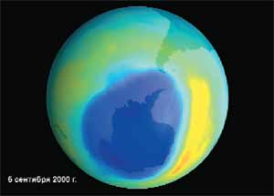
Влияние антропогенных факторов на биосферу
Экологические последствия глобального загрязнения атмосферы
«Парниковый эффект»-возможное потепление климата
Накопление диоксида углерода, метана , хлорфтор углеродов(фреонов), оксидов азота и др.
Нарушение озонового слоя
и возникновение «озоновых дыр»
Выпадение кислотных дождей

Slide 27
Кислотные дожди

Slide 28
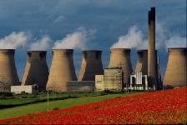
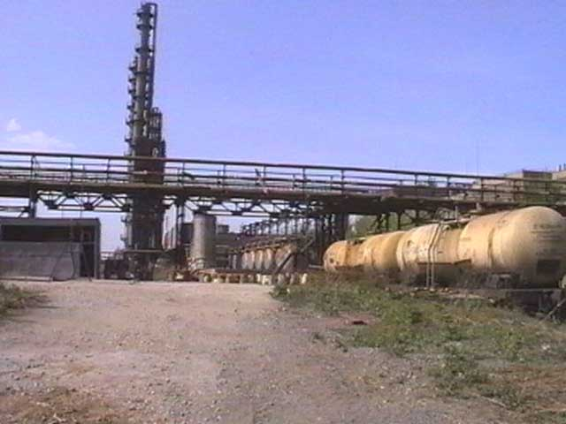
Влияние антропогенных факторов на биосферу
Основные источники загрязнения атмосферы
Тепловые и атомные электростанции
Черная и цветная металлургия
Химическое производство
Выбросы автотранспорта

Slide 29
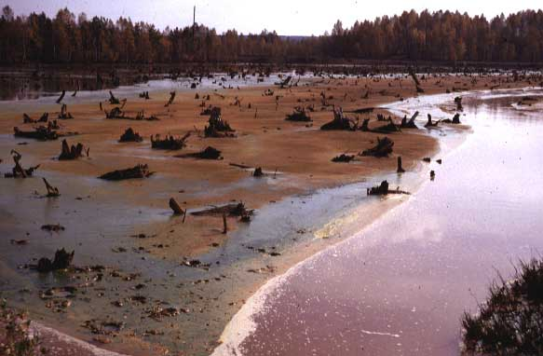
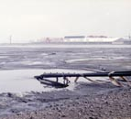
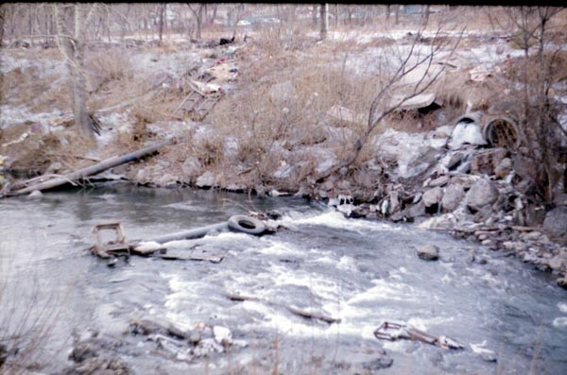
Влияние антропогенных факторов на биосферу
Основные источники загрязнения гидросферы
Сброс в водоемы неочищенных сточных вод
Смыв ядохимикатов ливневыми осадками
Газодымные выбросы
Утечки нефтепродуктов

Slide 30
Антропогенные влияния
Токсикация планеты органическими веществами.
ПАУ – полиароматические углеводороды
- от сгорания угля – 600 т. в год
- от производства кокса – 200 т. в год
- от лесных пожаров - 150 т. в год
- от сжигания дров – 70 т. в год
Диоксины (химический СПИД) – отсутствует ПДК
от сжигания мусора и отходов от мед. промышленности образуется бензопирен

Slide 31
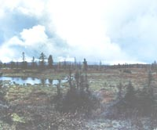
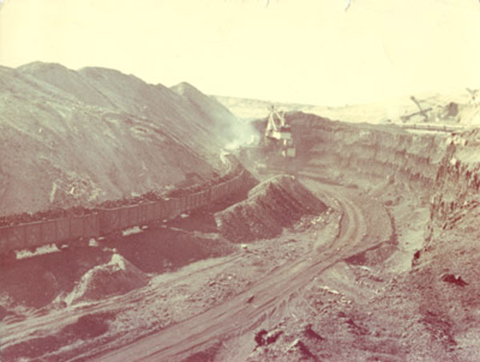
Влияние антропогенных факторов на биосферу
Основные виды загрязнения почвы
Эрозия (ветровая , водная)
Вторичное засоление и заболачивание
Опустынивание
Отчуждение земель для промышленного и коммунального строительства
Загрязнение

Slide 32
Движение пестицидов в биосфере
Включение и концентрация в пресноводной массе

Slide 33
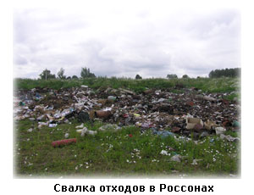
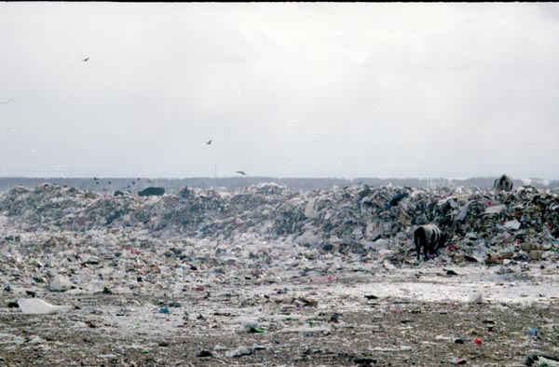
Влияние антропогенных факторов на биосферу
Особые виды воздействий на биосферу
Загрязнение среды:
Опасные отходы
Шумовое
Биологическое
Воздействие э/м полей и излучение

Slide 34
Влияние антропогенных
факторов на здоровье человека
Тяжелые металлы
Ртуть – нарушает функции ЖКТ, почек, вызывает нервные расстройства и мутации
Мышьяк - вызывает раковые заболевания кожи
Свинец - разрушает костные ткани и вызывает нарушения нервной системы и почек
Кадмий – вызывает цирроз печени, нарушение функции почек
Источники воздействия:
Загрязненные почвы
Поверхностные и подземные воды
Протравленное зерно

Slide 35
Влияние антропогенных факторов на здоровье человека
Диоксины - хлорорганические соединения, обладающие высокой токсичностью, относятся к особому классу загрязняющих веществ, экотоксикантов
Влияние на организм человека
Диоксины приводят:
К мутагенезу
К биодеградации чувствительных к окислению гормонов, липидов, разрушению мембран
К биоактивации чужеродных веществ, канцерогенов, нейротоксинов и сильных нервных ядов

Slide 36
Влияние антропогенных факторов на здоровье человека
Источники диоксинов
Предприятия хлорорганического синтеза
Горящие свалки бытовых отходов
Электролиз неорганических хлоридов
Целлюлозно - бумажное производство
Хлорсодержащие пестициды
Лесные пожары

Slide 37
Антропогенные влияния
Токсикация планеты неорганическими веществами
22 радионуклида 13 металлов
Мрачная тройка
Cd, Hg, Pb. Al
2,5 млн. т. в год
400 тыс. т. в воздух
600 тыс. т. в воду
Адсорбент табак
Поражает ЦНС
Адсорбент рыбы
8,8% Земной коры
Поступает в орг. Человека с чаем, аспирином, помадой, питьевой водой.
Организм человека не нуждается в Al.

Slide 38
Влияние антропогенных факторов на здоровье человека
Влияние выхлопных газов автомобилей
Бенз(о)пирен - канцероген
Оксид углерода –препятствует абсорбированию кислорода кровью, ослабляет мыслительные способности, замедляет рефлексы
Свинец - влияет на кровеносную, нервную,
и мочеполовую системы
Оксиды азота - увеличивают восприимчивость организма к вирусным заболеваниям , вызывают бронхит и пневмонию
Озон - нарушает работу легких ; снижает сопротивляемость к простудным заболеваниям

Slide 39
Курение и злокачественные опухоли
Около 30% смертей от раковых заболеваний напрямую связаны с курением. Курение является основной причиной многих видов раковых заболеваний:
Рак мочевого пузыря (47%)
Рак почек (48%)
Рак гортани (84%)
Рак легких, трахеи и бронхов (85%)
Рак пищевода (78%)
Рак ротовой полости, включая губы и язык (92%)
Рак поджелудочной железы (29%)

Slide 40
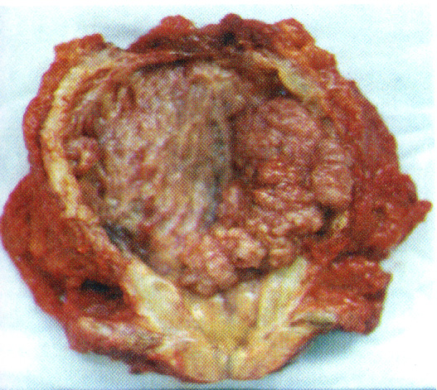
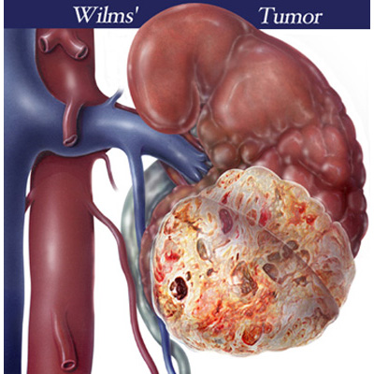
Рак мочевого пузыря (а), почки (Б)
А
Б

Slide 41
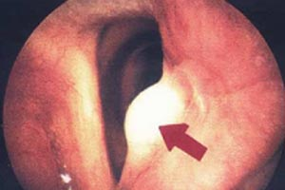
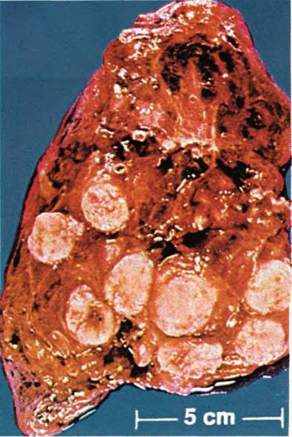
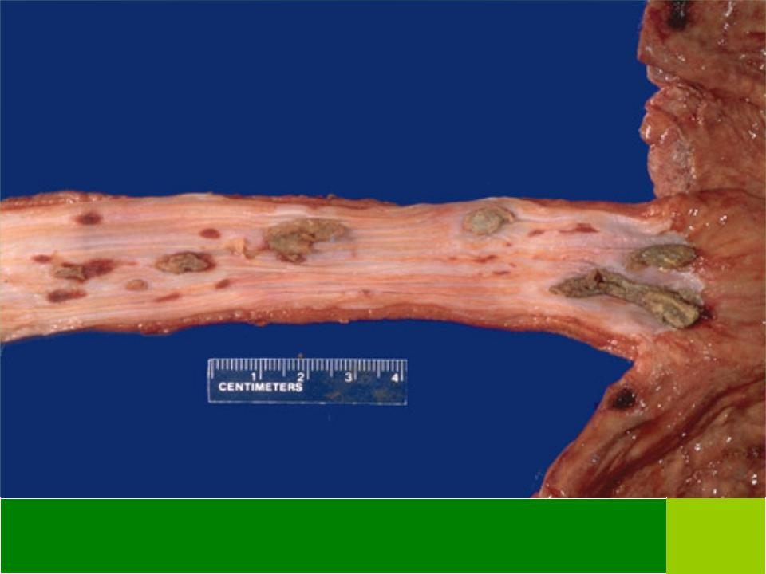
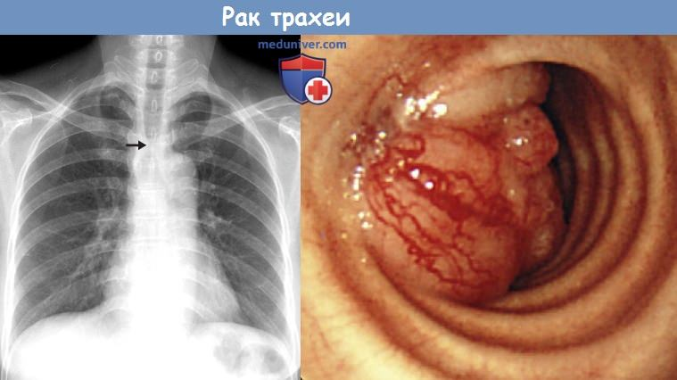
Рак гортани (а), пищевода (б), легких (в), трахеи (Г)
А
В
Б
Г

Slide 42
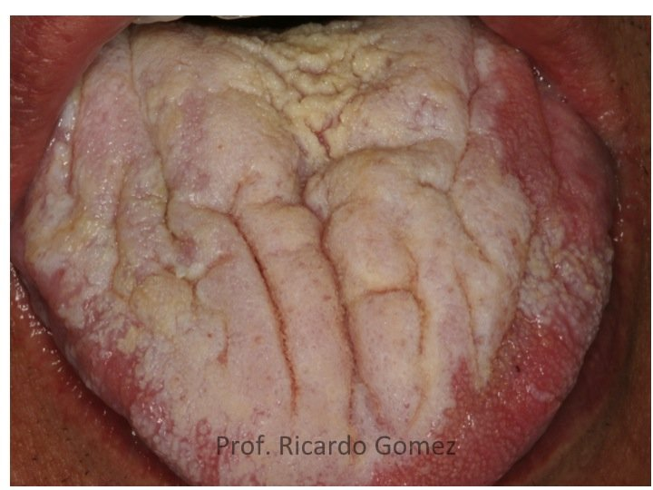
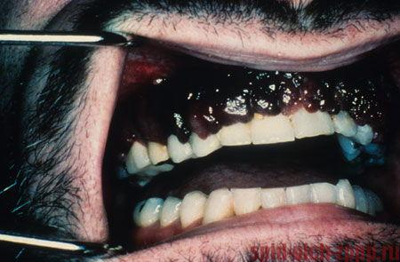
Рак ротовой полости: языка (а), и десен (Б)
А
Б

Slide 43
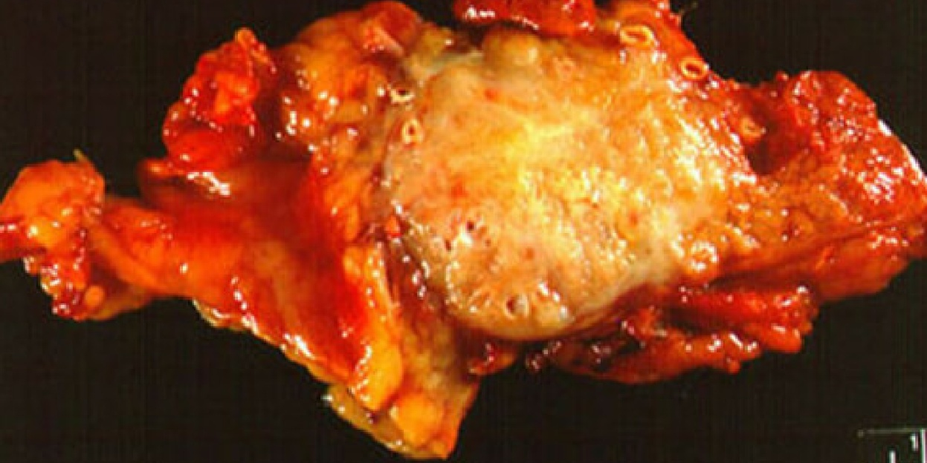
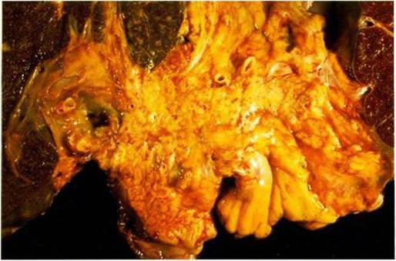
Рак поджелудочной железы

Slide 44
Антропоэкосистема (АЭС) – это ОБЪЕКТ исследования ЭКОЛОГИИ ЧЕЛОВЕКА
Качественная особенность АЭС – наличие человеческих сообществ, которые играют в антропоэкосистемах ведущую роль

Slide 45
В АЭС изучаются
- условия в которых протекает жизнедеятельность общности людей
- процессы, которые происходят внутри самой человеческой общности
Человеческие общности могут быть:
-Профессиональные
-Этнические
-Возрастные

Slide 46
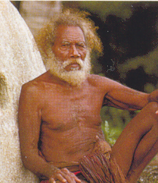
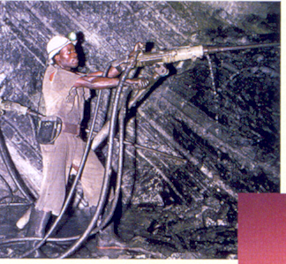
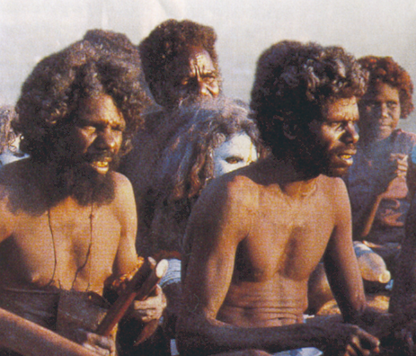
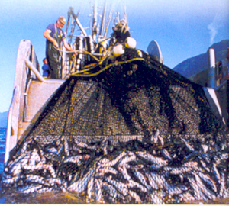
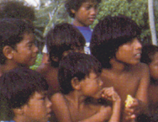
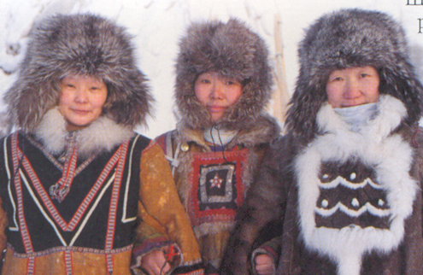
ОБЩНОСТИ
ВОЗРАСТНЫЕ
ЭТНИЧЕСКИЕ
ПРОФЕССИОНАЛЬНЫЕ

Slide 47
взаимодействует с другим населением
участвует в хозяйстве региона
общность
находится в сложных взаимоотношениях с природным окружением:
приземный слой
атмосфера
биологические ресурсы
геохимическая экология
стихийные явления

Slide 48
Мировоззрение
Экологическое сознание
Уровень здоровья
Физический облик
Трудовые навыки
Демографическое поведение
Образ жизни
Обычаи и обряды
ГОРОДСКИЕ И СЕЛЬСКИЕ
Ф
О
Р
М
И
Р
У
Ю
Т
АРКТИЧЕСКИЕ И ТРОПИЧЕСКИЕ
АЭС
ЛЕСНЫЕ И СТЕПНЫЕ
ПЕРВОБЫТНЫЕ И ПРОШЕДШИХ ЭПОХ
ПРОГНОЗИРУЕМЫЕ В БУДУШЕМ

Slide 49
система «ЛЮДИ – ПРИРОДНАЯ СРЕДА»
1. Изменение биологических и социальных показателей отдельных индивидуумов, сообщества в целом, направленные на удовлетворение требований, предъявляемых к человеку средой

Slide 50
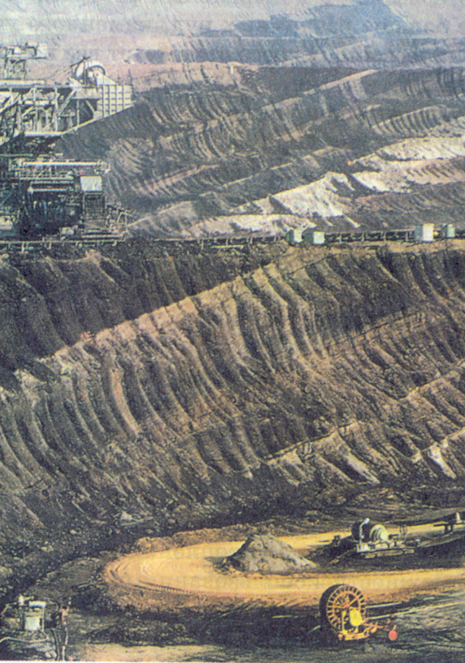
ЛЮДИ – ПРИРОДНАЯ СРЕДА
2.Происходит перестройка самой среды для удовлетворения требований человека

Slide 51
Биологические и социальные процессы в АЭС приводят
к индивидуальной и групповой приспособленности человеческих сообществ к жизни в средах обитания
к возникновению адаптаций

Slide 52
Виды адаптаций человека к факторам среды:
Морфологическая
Физиологическая
Биохимическая
Психическая
Поведенческая

Slide 53
Виды адаптаций человека к факторам среды
Специфическая (к одному фактору)
Неспецифическая (к нескольким факторам)
По длительности:
-Срочная
-Долговременная

Slide 54
Общебиологические закономерности влияния среды на организм
- В условиях более жаркого и влажного климата кожные покровы более пигментированы
- При снижении температуры среды до достаточно низких температур масса тела теплокровных увеличивается, а при повышении температуры уменьшается
- При жизни в условиях холодного климата происходит накопление жировой ткани

Slide 55
Виды адаптаций человека к факторам среды
Индивидуальная адаптация
ЭКОТИПЫ
-По скорости и стойкости
«Спринтер»
«Стайер»
«Микст»
Хронобиологические
- «Жаворонки»
«Голуби»
«Совы»

Slide 56
Виды адаптаций человека к факторам среды
Популяционная адаптация
Расы
Климатогеографические экотипы
Арктический
Тропический
Континентальный
Высокогорный
Аридный (пустынный)

Slide 57
Оценка пригодности среды проводится по единому интегральному качеству среды (согласно Уставу Всемирной организации здравоохранения от 1968г).
Определяющий критерий – это состояние здоровья населения

Slide 58
На условия жизни людей влияют факторы среды, которые возникают в результате технологической деятельности человека и приводят к:
- ухудшению здоровья населения,
- изменению демографического поведения
- изменению экологического сознания
- меняют профессиональное предпочтение

Slide 59
Последствием является:
- снижение работоспособности
- генотоксический эффект
- возникновение онкозаболеваний
- ухудшение здоровья детей, живущих в загрязненных районах

Slide 60
- увеличение числа острых и хронических заболеваний у трудоспособного населения
- сокращение продолжительности жизни людей на территории с высоким уровнем загрязнения среды обитания

Slide 61
Человек как биологический объект испытывает на себе действие экологических факторов таких как: свет, температура, влажность, атмосферный воздух и т д
Солнечная радиация
контролирует
-суточные ритмы сна и бодрствования,
-влияет на гормональную деятельность, температуру тела,
-способствует познавательной деятельности,
- создает гамму цветов
-при «синдроме сезонного расстройства» используется световое лечение

Slide 62
Абиогенное действие света проявляется:
-в угнетении синтеза ДНК
- торможении функций ЦНС
- гипертрофии клеток вещества надпочечников
- нарушении обмена витаминов
- выраженном лейкозе
- усилении онкогенеза
Клинические проявления:
ожоги, фотодерматозы, фотоаллергии, катаракты.

Slide 63
В основе адаптаций человека доминируют социально-экономические адаптации
ОДНАКО
Человек имеет БИОЛОГИЧЕСКОЕ НАСЛЕДСТВО – генетический полиморфизм - играет существенную роль в экстремальных условиях

Slide 64
Адаптации человека
Биологические
Техно-экологические
Социальные (К предшествовавшему и настоящему социальному опыту человечества). Использование нейтрализатов (дисмутагенов) генотаксических продуктов – овощные соки, антиоксиданты, витамины C, E, K, A, парааминобензойная кислота.

Slide 65
Современная стратегия ЭКОЛОГИИ ЧЕЛОВЕКА :
- решение проблем управления средой обитания
- выработка рационального природопользования
- оптимизация условий жизни людей в различных АНТРОПОЭКОСИСТЕМАХ

Slide 66
В.И. Вернадский:
Ноосфера (сфера разума) – стадия развития биосферы, когда разумная деятельность людей станет главным, определяющим фактором ее устойчивого развития.
Науку управления взаимоотношениями между человеческим обществом и природой называют ноогеникой.

Slide 67
Спасибо за внимание!
1. Приведите три примера адаптаций человека к факторам среды (1- морфологическая, 2- физиологическая, 3- поведенческая)
2. Как Вы оцениваете условия проживания в Красноярске, согласно рассмотренных 5 типов территорий?

